Slide 1
Audit Carrefour
Magasin: Gammarth
Mme Meriam CHOUCHENE
Mme RAJA BOUALFAYA
Le 06 décembre 2017

Slide 2
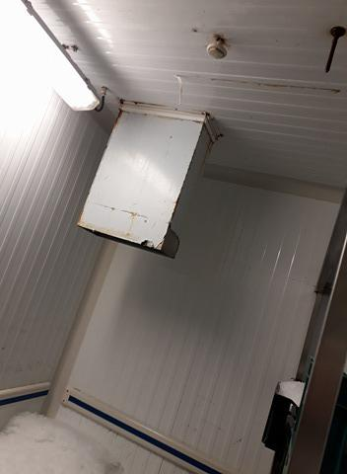
Poissonnerie: présence de rouille sur la fabrique de glace

Slide 3
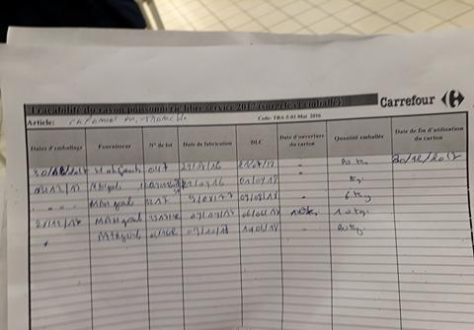
Poissonnerie: indication de date de mise en emballage et de fin de carton erronée du calamar (30/12/2017)

Slide 4
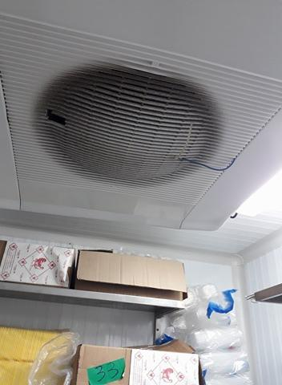
Traiteur: présence de piqûres de moisissures sur l’évaporateur

Slide 5
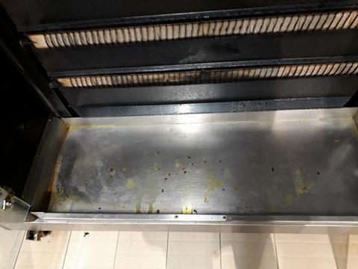
Traiteur: rôtissoire souillée

Slide 6
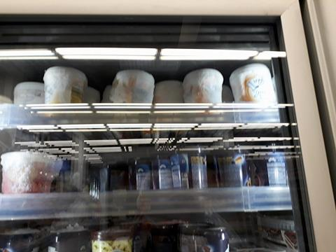
PLS: présence de givre dans le meuble surgelé

Slide 7
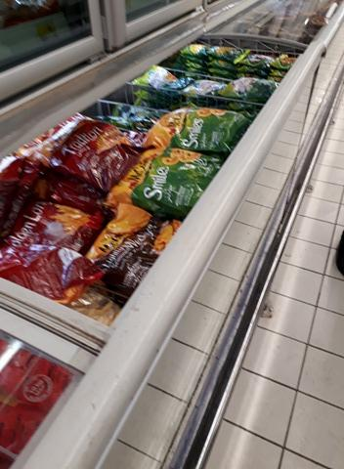
PLS: absence de cache sur le meuble des légumes surgelés

Slide 8
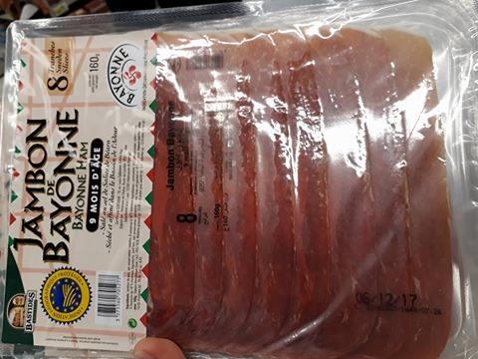
PLS: produits exposés le jour de leur expiration (06/12/2017)

Slide 9
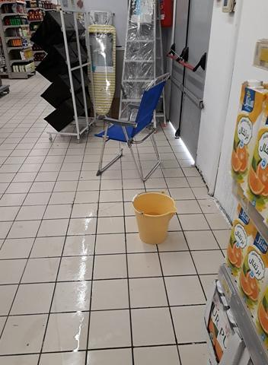
PGC: égouttage de l’eau du plafond dans la zone de vente

Slide 10
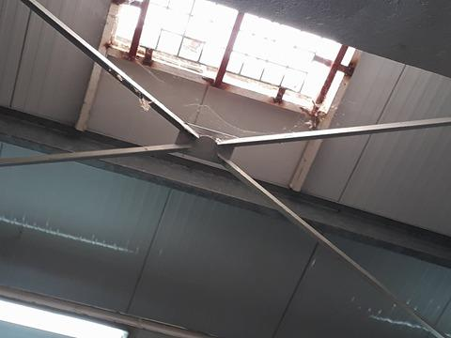
PGC: présence de toile d’araignée au plafond de la réserve

Slide 11
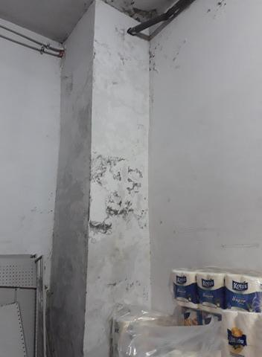
PGC: infiltration d’eau dans les murs de la réserve

Slide 12
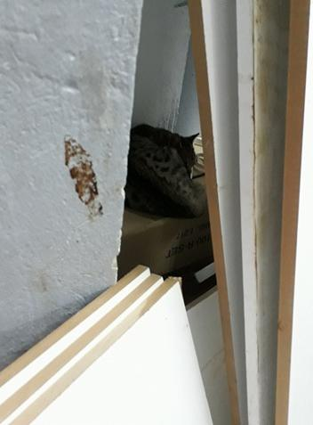
Présence d’un chat dans le local de stockage cartons/ produits casse

Slide 13
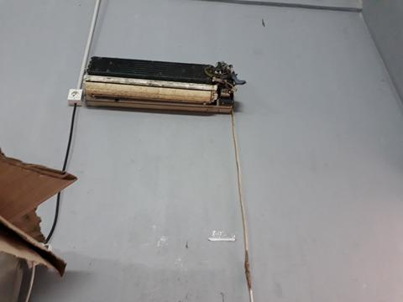
Zone casse: climatiseur en panne

Slide 14
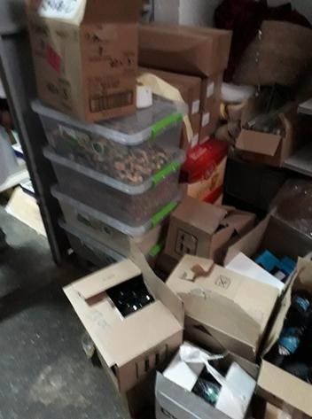
FLEG: Même zone de stockage pour fruits secs et DPH: les zones ne sont pas délimitée par type de produits

Slide 15
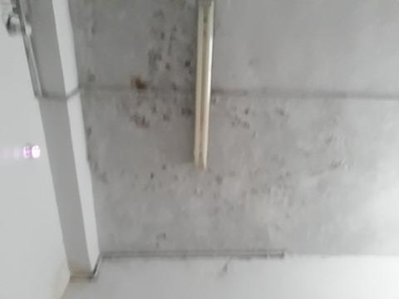
FLEG: trace de fuite dans la réserve des fruits secs. L’éclairage est non fonctionnel

Slide 16
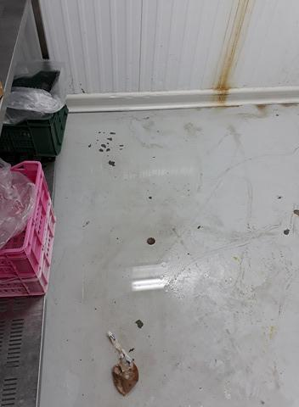
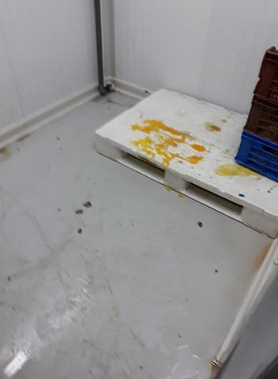
Chambre froide traiteur volaille: stagnation d’eau au sol et palette souillée

Slide 17
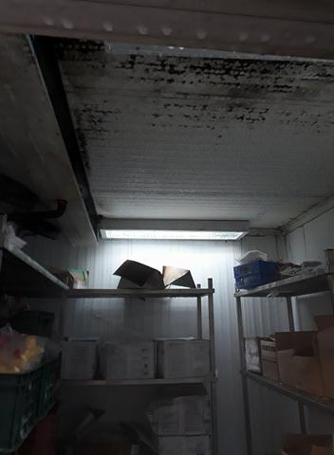
Chambre froide surgelé: trace de brûlure sur le revêtement mural de l’enceinte frigorifique.

Slide 18
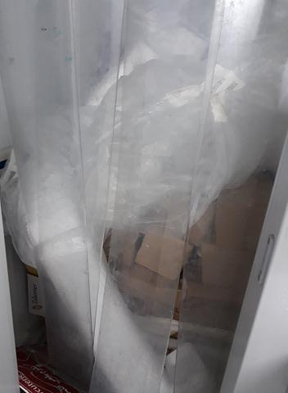
Boucherie: le local destiné au d échet est utilisé pour stockage des emballages

